Slide 1
Праздник
Букваря
2013
Гавлюк Эмма Тадеушевна
учитель начальных классов
БОУ г. Омска «Средняя общеобразовательная школа» №127

Slide 2
цель мероприятия: - закреплять знания об изученных звуках и буквах, алфавите; - пробуждать и постоянно поддерживать у детей интерес к книге, желание читать самостоятельно. - Развивать мышление, умение отвечать. - воспитывать уважительное отношение друг к другу.

Slide 3
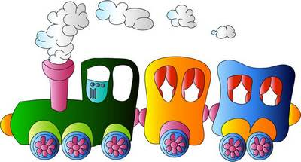
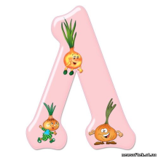

Slide 4
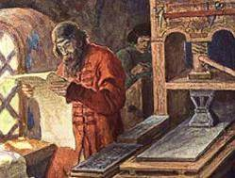
Иван Фёдоров

Slide 5
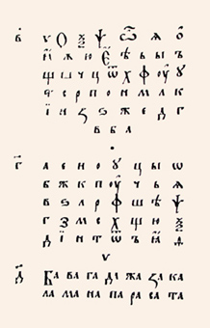
Страницы из первого печатного букваря Ивана Федорова

Slide 7
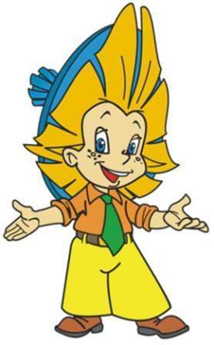

Slide 8
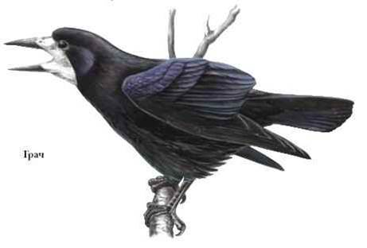
Тает снег. Течет ручей
На ветвях полно врачей.

Slide 9
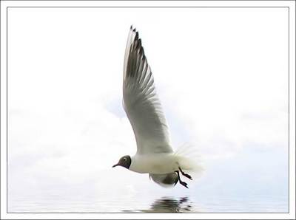
Синеет море перед нами
Летают майки над волнами.

Slide 10
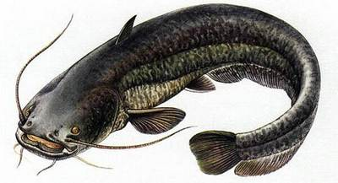
Говорят один рыбак
В речке выловил башмак
Но зато ему потом
На крючок попался дом.

Slide 11
Врач напомнил дяде Мите:
Не забудьте об одном
Обязательно примите
10 цапель перед сном.

Slide 12
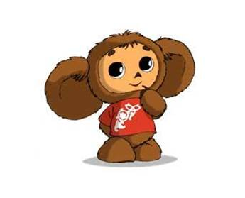

Slide 14
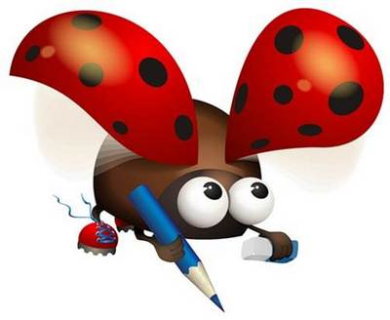

Slide 16
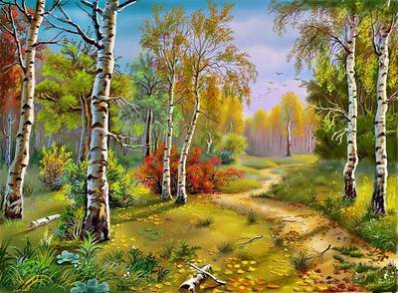

Slide 17
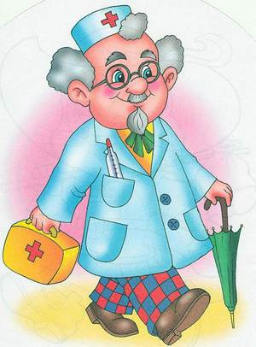

Slide 18
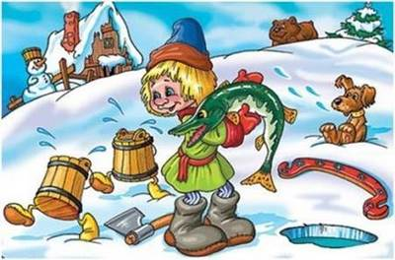

Slide 19
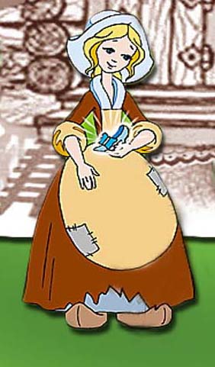

Slide 20
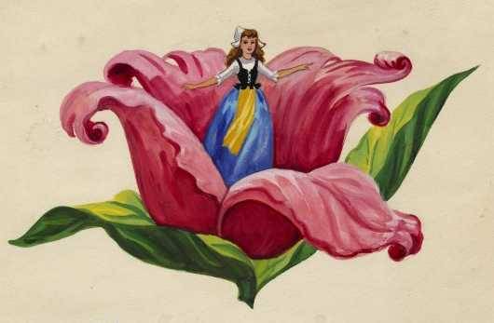

Slide 21
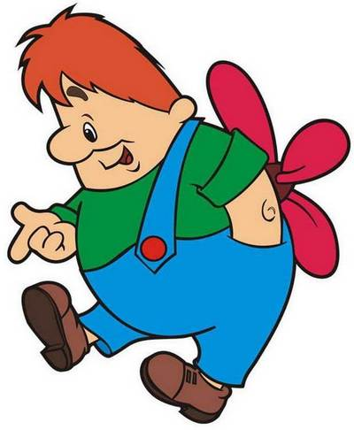

Slide 22
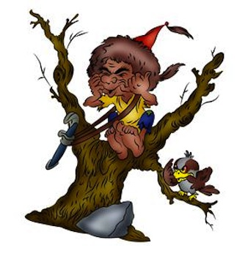

Slide 23
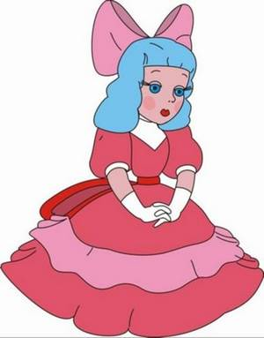

Slide 24
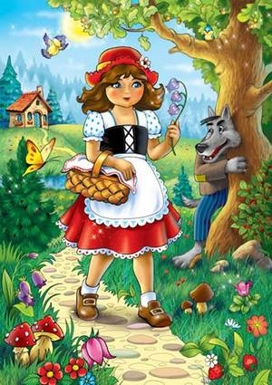

Slide 25
ВЫБКУ
БУКВЫ

Slide 26
КНИУЧЕБ
УЧЕБНИК

Slide 27
ХСИТ
СТИХ

Slide 28
УСГОБЛ
ГЛОБУС

Slide 29
КОШЛА
школа

Slide 30
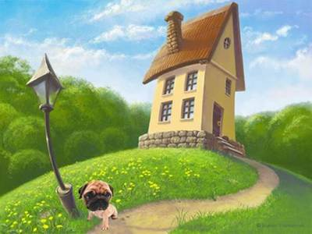
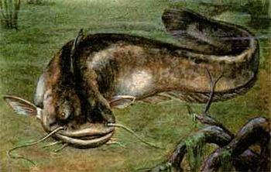
ДОМ – СОМ

Slide 31
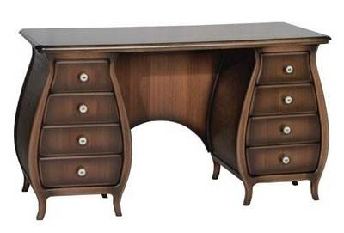
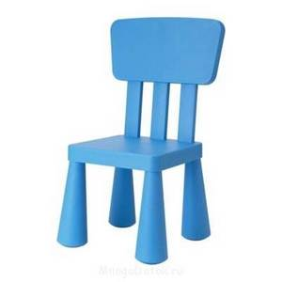
СТОЛ – СТУЛ

Slide 32
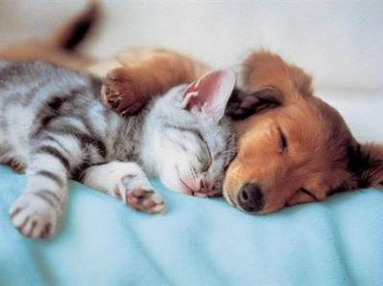
СОН – СОК

Slide 33
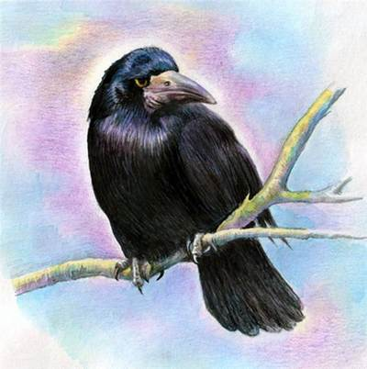
ГРАЧ – ВРАЧ

Slide 34
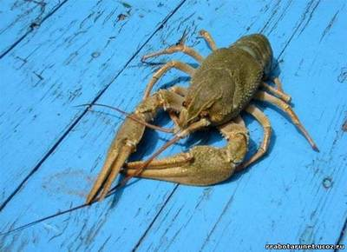
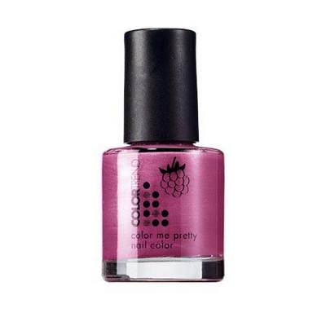
РАК – ЛАК

Slide 35
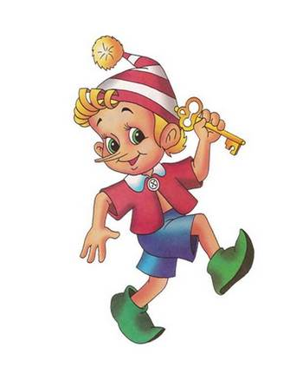

Slide 36
Прощай Букварь!

